Slide 1

HANABANG(하나방)
최종 프로젝트 발표
PRESENTER. 김혜주
아파트 정보 제공
대출 상담/한도조회

Slide 2
1. Overview
2. 하나방이란
3. 사용 기술
4. DB 설계도
5. 하나방의 강점
6. 시나리오 및 기능
7. 부가기능
8. 시연
9. 보완점
INDEX

Slide 3







1
Overview
프로젝트 배경
“복잡한 부동산 관리,
실질적인 자문이 필요하네!”
부동산 컨설팅
이 외 부동산 관련 서비스

Slide 4



2
하나방이란
프로젝트 설명
하나방
실거래가 정보를 제공
대출 한도 조회
온라인 상담

Slide 5




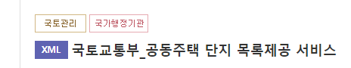










3
사용 기술
언어
프레임워크
DB
형상관리
서버

Slide 6
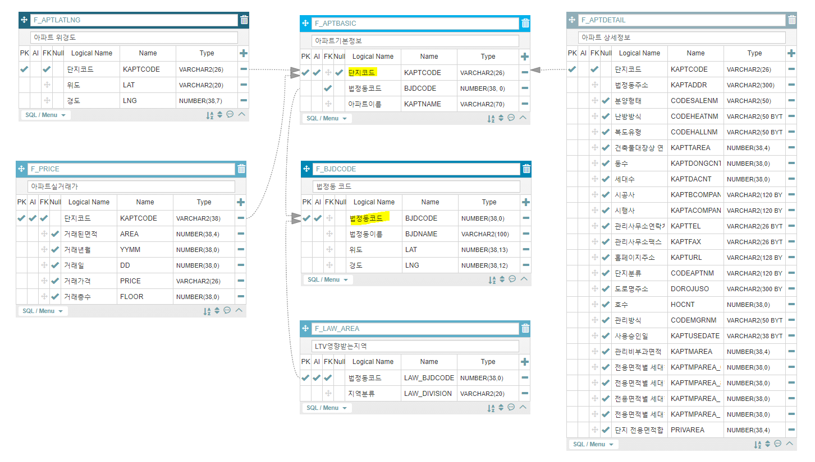
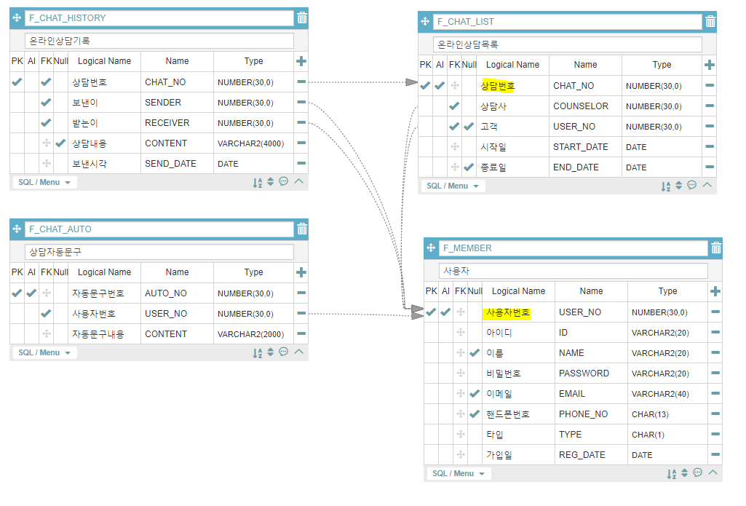
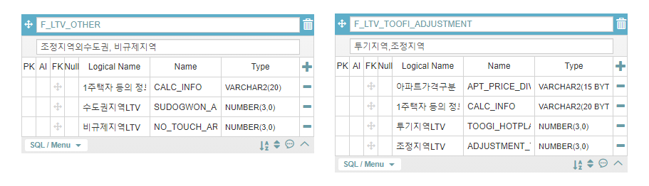
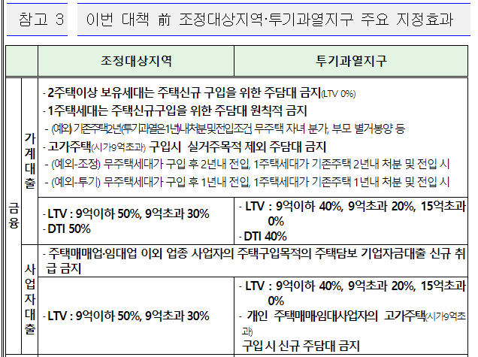
4
DB설계도
아파트 관련 테이블
상담 관련 테이블
LTV 관련 테이블
LTV(Loan TO Value)는 담보 대비 대출금액의 비율을 나타내는 지표로, 주로 주택 담보 대출의 대출가능 금액을 산출할 때 사용합니다.
예를 들어 주택 가격이 2억이고, LTV가 70%라면 대출액의 최대한도는 1억 4000만원이 됩니다.

Slide 7


5
하나방의 강점
Web Socket
Map
실시간 상담/알림 가능
상담사에게 자동문구를 제공 → 상담사의 부담 줄임
상담 내용/ 대출PDF 다운로드
Map의 bounds(지도의 영역)을 이용해 데이터 불러옴 → 지연시간 최소화
아파트/지역 검색
Data
Etc
DB구축 시, python과 공공데이터로 실제 데이터 추출
지역에 따라 다른 실제 LTV적용 → 정확성
아파트 실거래가 시각화
상담 기록 조회 시, paging 처리
대출한도조회 시, 실거래가 기반으로 금액 자동 입력 → 편리성
다수 페이지 AJAX로 구성
LTV(Loan To Value)는 담보 대비 대출금액의 비율을 나타내는 지표로, 주로 주택 담보 대출의 대출가능 금액을 산출할 때 사용합니다.
예를 들어 주택 가격이 2억이고, LTV가 70%라면 대출액의 최대한도는 1억 4000만원이 됩니다.

Slide 8


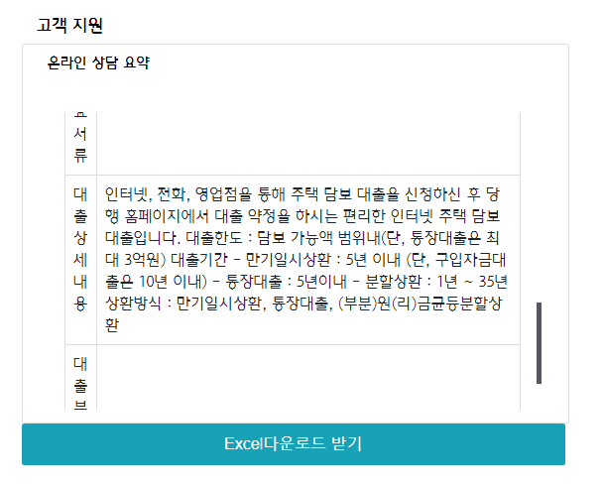
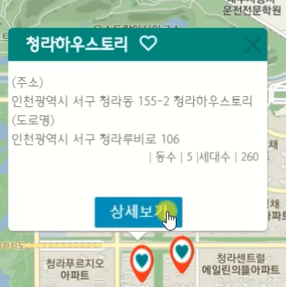
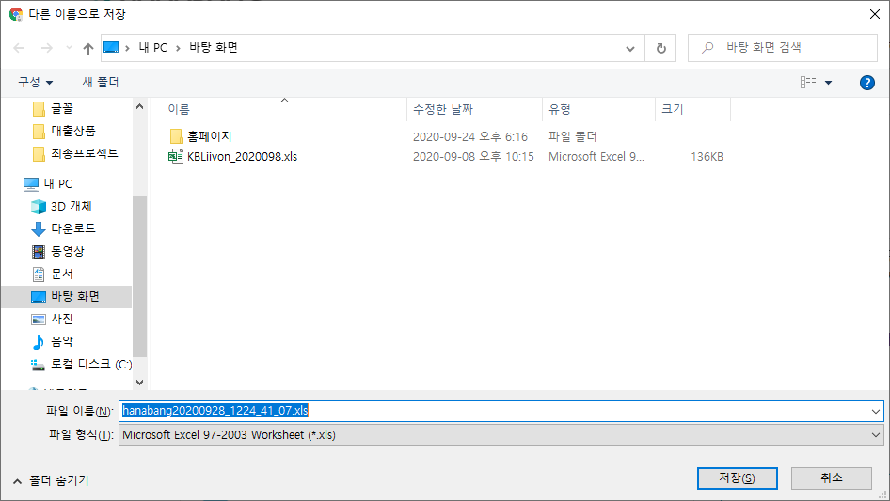
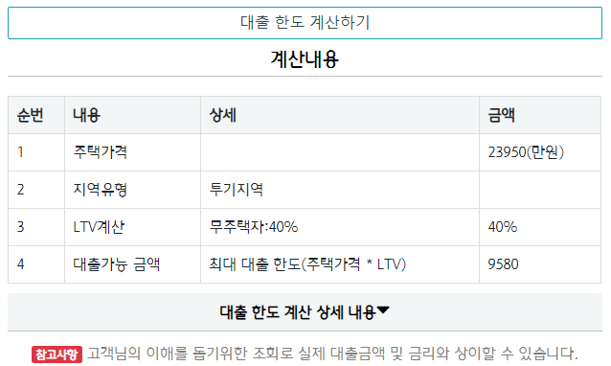
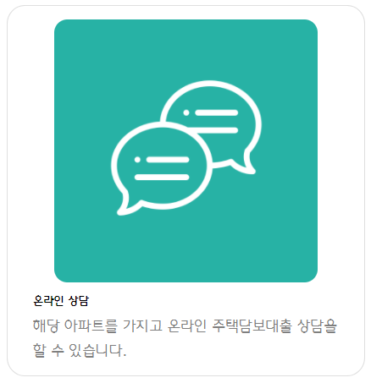
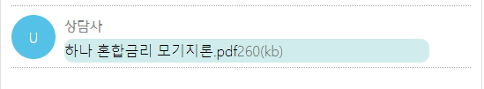
6
시나리오 및 주요 기능
사용자
상담사
1. 아파트를 검색/클릭
2. 지역 아파트 목록/ 아파트 상세정보
3. 아파트의 대출한도 계산
4. LTV와 실거래가 조합하여 한도 계산
5. 상담 요청
6. 상담사 매칭
7. 실시간 대화

Slide 9

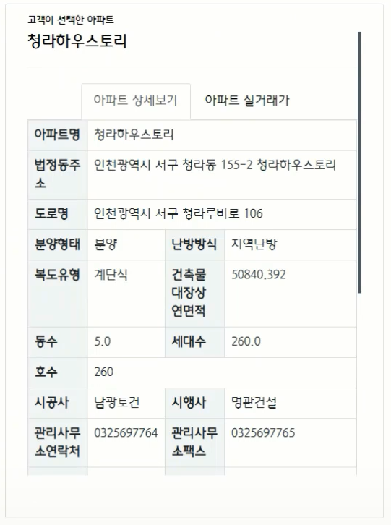
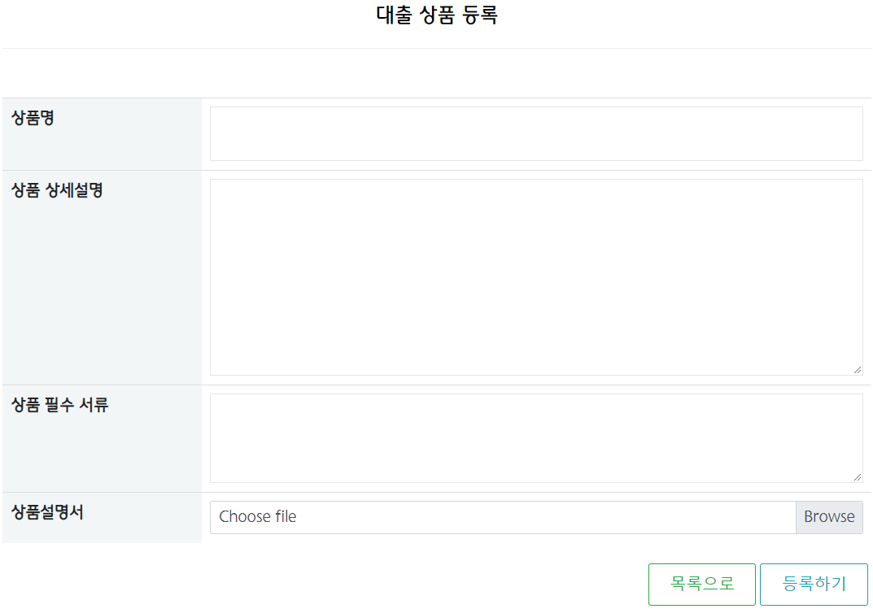
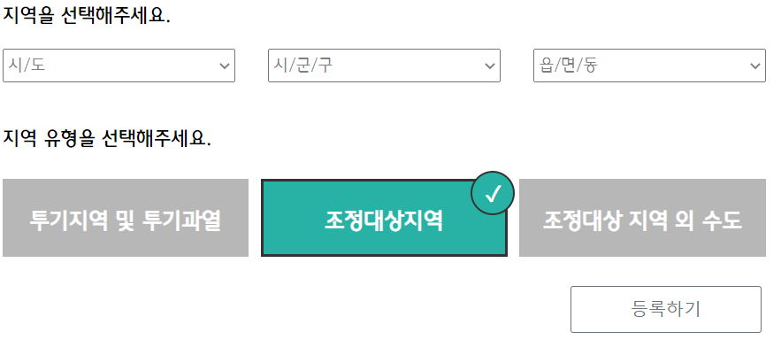
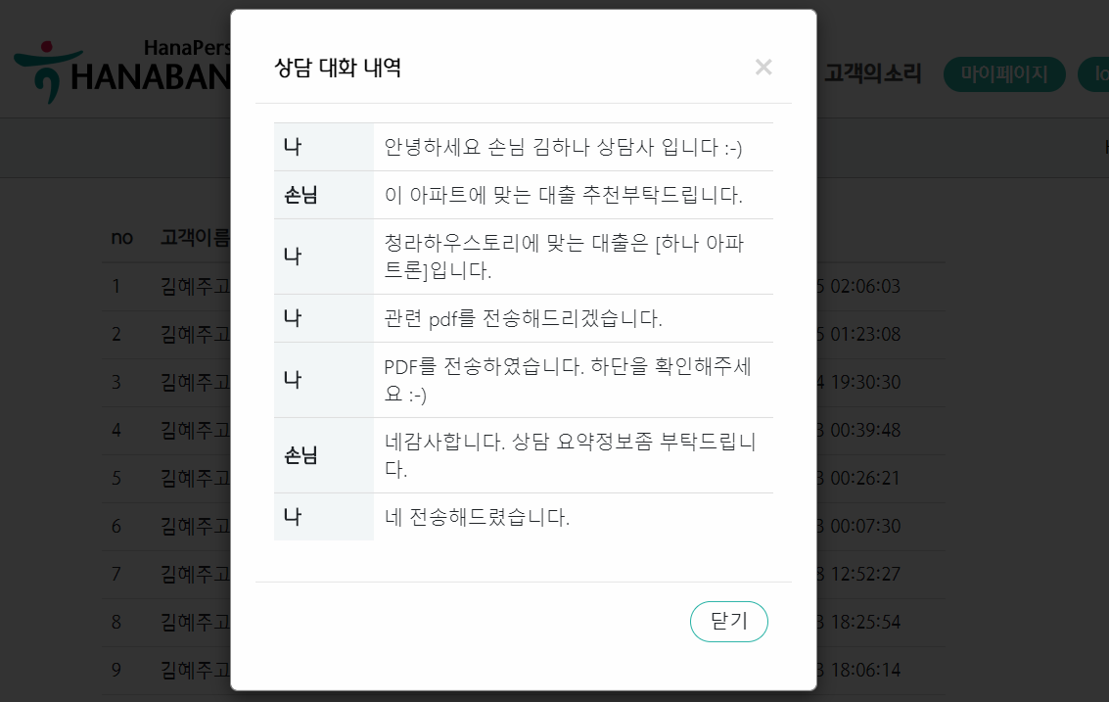
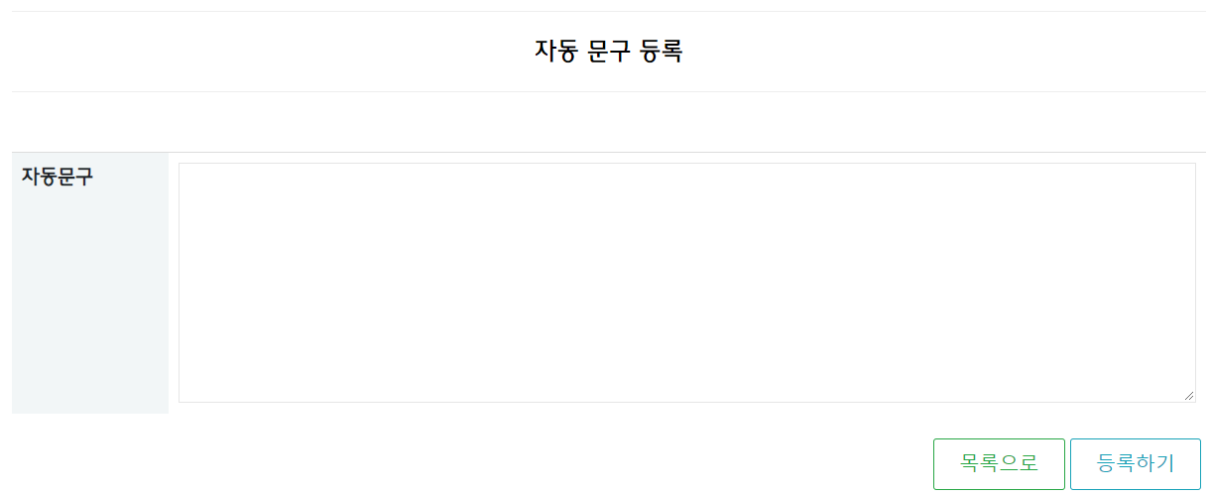
7
부가기능
상 담 사
관 리 자
대출 상품
자동문구
지역별 LTV
상담 시 사용자가 선택한 아파트 정보 확인
상담 내역 조회
등록가능

Slide 10
8
시연영상
https://www.youtube.com/watch?v=wZgTAmqRRF4

Slide 11


9
서비스 개선점
데이터베이스
상담
일정 시간마다 데이터 갱신
➔ 작업 스케줄러 + 운영계정
일정시간만 상담 내역 저장
상담 내역 암호화
지도
클러스터러 출력 속도
➔ 클러스터링한 데이터 전송

Slide 12
HANABANG(하나방)
최종 프로젝트 발표
PRESENTER. 김혜주

